Slide 1



PROYECTO: Sitio Web “Java Sharks”.
FECHA DE SOLICITUD: 14/05/2022
RESPONSABLE DE LA SOLICITUD: Innovaccion LaunchX (Hackathon).
LIDER DEL PROYECTO: Julián David Castillo Ríos. (launchx02212@innovaccion.mx)
INTEGRANTES DEL EQUIPO:
Yarabi Monserrat De la Cruz (launchx00644@innovaccion.mx)
Oscar Omar Graciano (launchx00588@innovaccion.mx)
Jonathan González (launchx00563@innovaccion.mx)
Rene Eduardo Hamard (launchx02368@innovaccion.mx)
Julián David Castillo Ríos (launchx02212@innovaccion.mx)

Slide 2
PROPUESTA DE SOLUCIÓN

Slide 3





PROPUESTA DE SOLUCIÓN
Info Denuncia Aporta Acerca
Instagram
Facebook
Twitter
Brief
Menú contextual
Acerca de
Info Denuncia Aporta Acerca
Acerca de
Página principal
Informacion
Menú contextual
Denuncia
Menú contextual
Información
Info Denuncia Aporta Acerca
Info Denuncia Aporta Acerca
Info Denuncia Aporta Acerca
Información
Denuncia
Aporta
Información de como realizar la denuncia
Como ayudar?
Formulario (s)
Menú contextual
Aporta
Formulario (s)

Slide 4
DISEÑO DE PÁGINA WEB

Slide 5
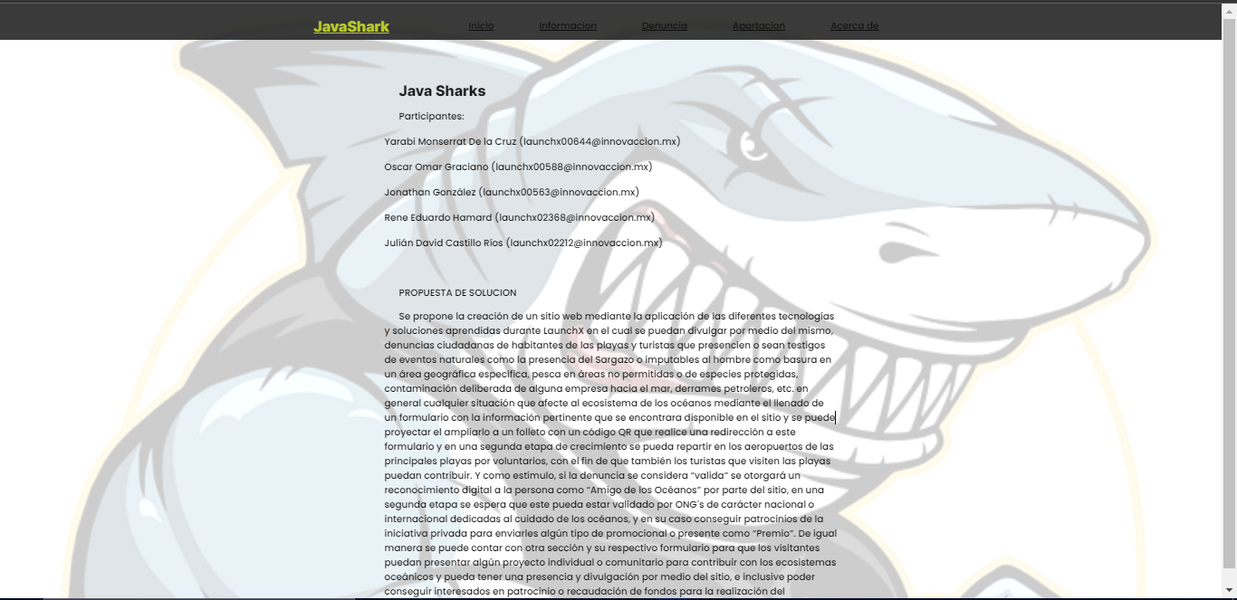
Diseño de la página principal

Slide 6
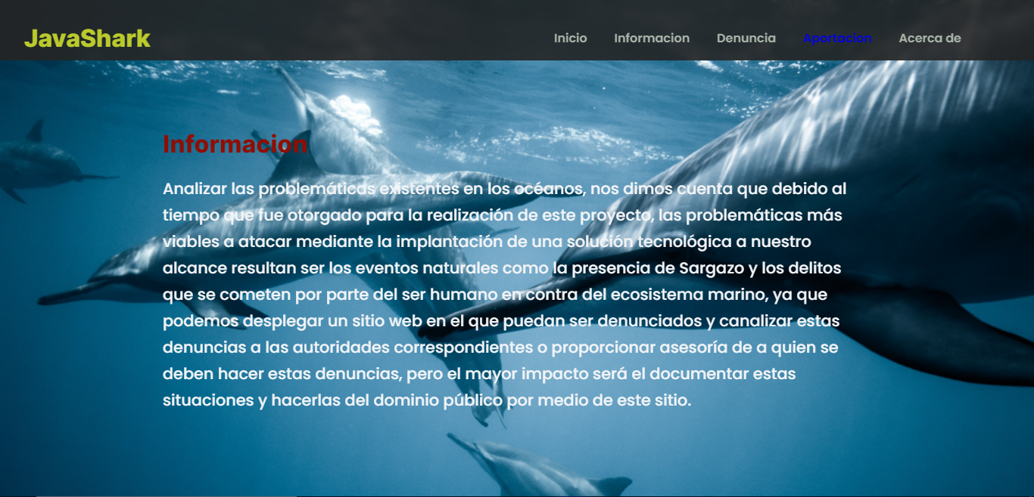
Página de información

Slide 7
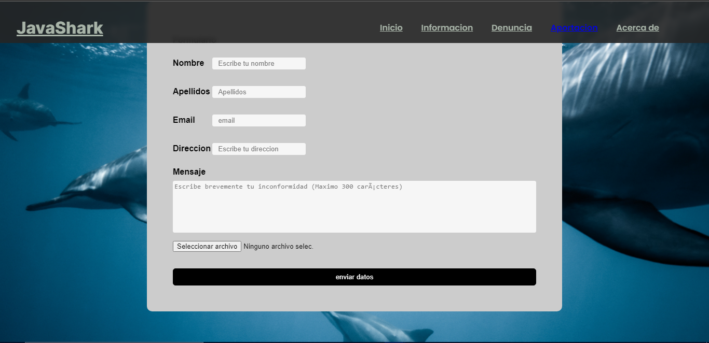
Página de Denunias

Slide 8

Página de Acerca de

